Slide 1
KALIFORNIAI ARANYLÁZ
1848-1855
„Kalifornia az amerikai álom új modelljét mutatta meg az embereknek –olyan ideált, ahol a hangsúly a kockázatvállalás képességére, a jövő kockáztatásának hajlandóságára került.”
(Henry William Brands)

Slide 2
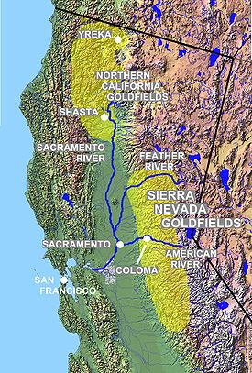
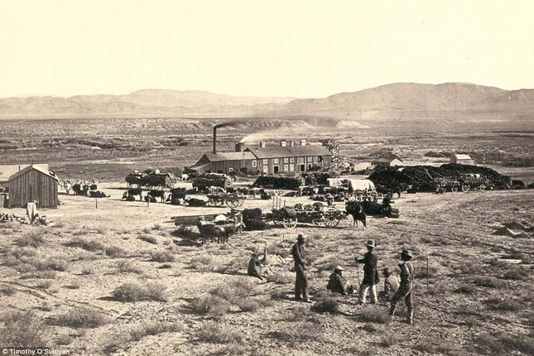
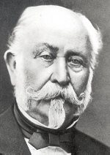
I. TÖRTÉNETE
1848.január 24 Kalifornia, Colomno: a svájci Johann August Sutter birtokán, a kaliforniai Sacramento folyó mentén James W. Marshall aranylelőhelyre bukkant. Sutter kifejezett utasításai ellenére a történteknek gyorsan híre ment.

Slide 3
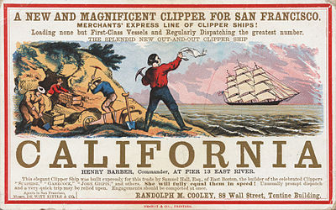
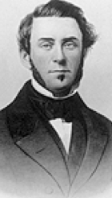
A hír gyorsan terjed…
Samuel Brannan San Franciscó-i kereskedő és lapkiadó megerősítette, megírta és megjelentette a tényt, miszerint arany van a földben.
A New York Herald volt az első keleti parti lap, amely beszámolt az aranylázról, 1848. augusztus 19-én. December 5-én már James Polk elnök is megerősítette az arany felfedezésének hírét a Kongresszus előtt tartott beszédében.

Slide 4
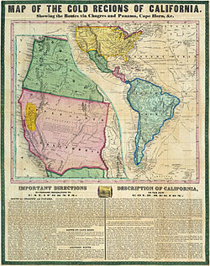
Az első telepesek
A Kaliforniának nevezett terület akkoriban még nem tartozott az Amerikai Egyesült Államokhoz. Földbirtokos amerikaiak és a Dél-Amerikából bevándorolt spanyol ajkú californiók lakták.
Megindult a szerencsevadászok hulláma Kalifornia felé: például Mexikóból jöttek az első aranymosók, aztán Európából, sőt még Ausztráliából is elindultak a szerencse reményében.
Még az őslakos indiánok is beálltak aranymosónak.

Slide 5
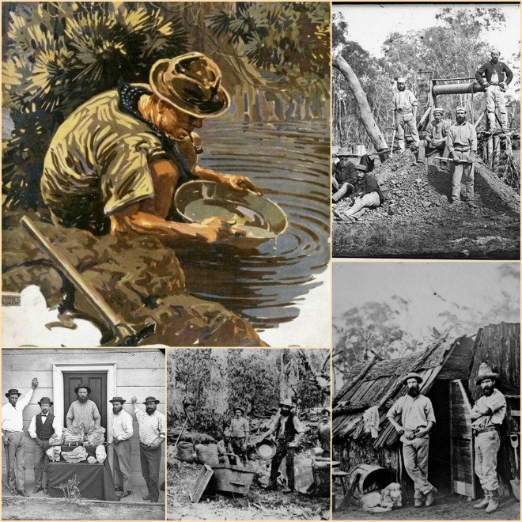

Slide 6
Rizikós útvonalak…
Az „első világméretű aranyláz” részvevői viszontagságos úton jutottak el az „Aranyország”-ba.
a., „Argonauták” : Az USA keleti partjától induló, Dél-Amerika déli csücskét megkerülő, 33 ezer km-es hajóút öt-nyolc hónapig tartott;^{[16]} a panamai földhídon való, egy hetet igénybe vevő átkeléssel (öszvérháton a dzsungelben és kenuval a későbbi Panama-csatorna részét képező tavakon és folyókon) a kerülőt hónapokkal le lehetett rövidíteni.
b., 1851-ben egy Nicaraguán keresztül vezető utat is használni kezdtek.
c., Kalifornia-ösvény : Észak-Amerikát átszelő szárazföldi útvonal.

Slide 7
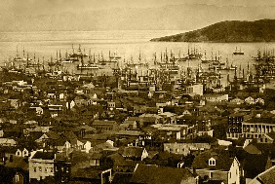
San Francisco-i kikötő felvirágzása

Slide 8
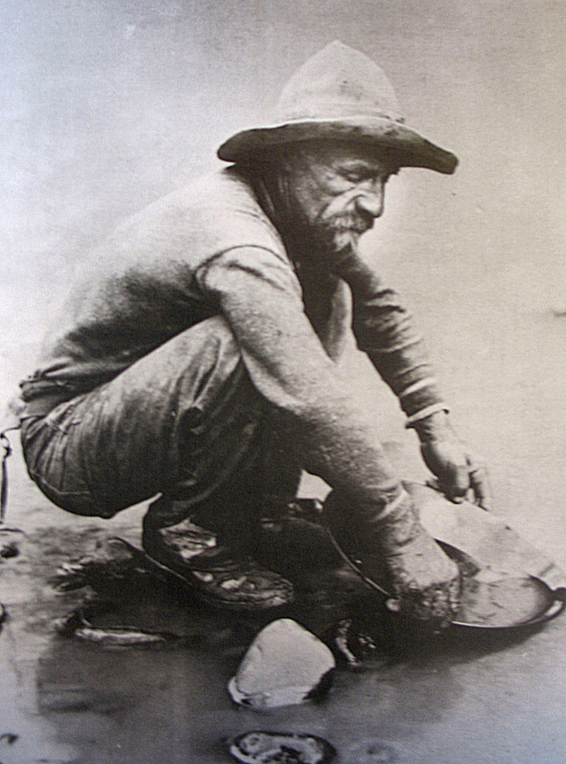
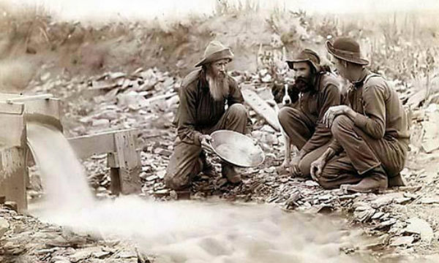
II. BÁNYÁSZATI TECHNOLÓGIÁK
1., Eleinte a „forty-niner”-ek (negyvenkilencesek) primitív módszerekkel kézzel szitálva mosták ki az aranyat a folyók és patakok üledékéből.

Slide 9
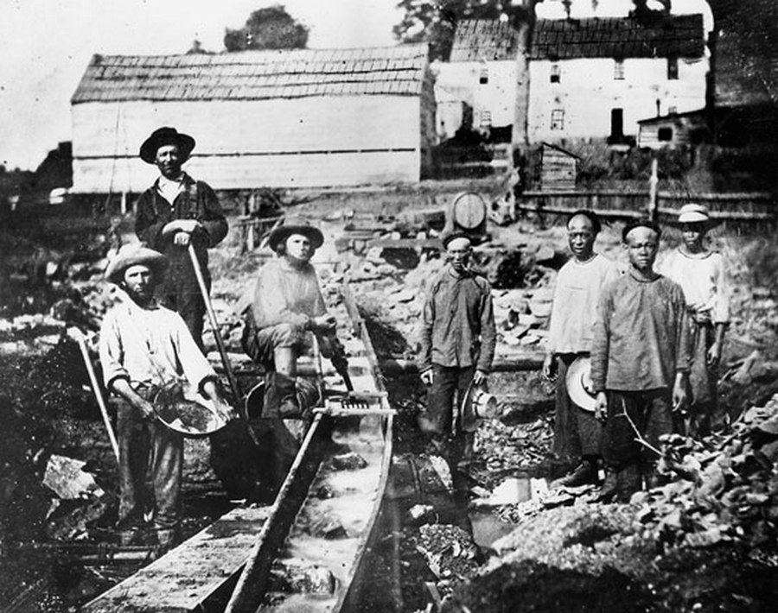
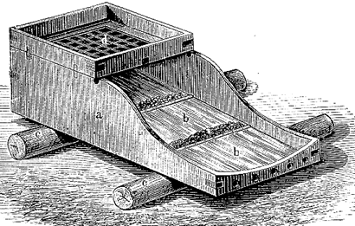
2., Aranymosó bölcsők
Folyóvízzel tisztították az iszapot.

Slide 10
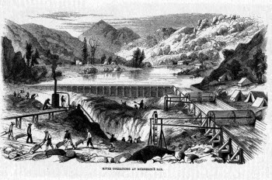
3., Ércmosó csatorna
Gátrendszer segítségével terelték bele a vizet és a száraz mederben kutattak az arany után.

Slide 11
III. Az aranyláz előnyei
Bankok a nemesfémért cserébe bankjegyeket bocsátottak ki.
Később a kaliforniai arany az Amerikai Egyesült Államok hivatalos fizetőeszköze lett. (1854, San Francisco-i Pénzverde megalapítása után)
Fellendült a kereskedelem: szállásadók, étkeztetést ellátók, utazásszervezők, felszerelést értékesítők gyarapodtak leginkább.
Megindult a városiasodás :
- 1849-ben kis híján 90 ezer ember vándorolt be Kaliforniába
1855-re legalább 300 ezer aranyásó, kereskedő és más bevándorló érkezett a világ minden tájáról.
1850-ben 31. államként felvették az amerikai államok sorába Kaliforniát.

Slide 12
Közlekedés átalakult:
Kalifornia és az USA keleti partja közötti összeköttetés ugrásszerű fejlődésnek indult:
1855-ben elkészült a panamai földhidat átszelő vasútvonal.
San Francisco és Panama között rendszeres gőzhajójáratok indultak (postai szállítás is)
1863-ban megkezdődtek az Első Transzkontinentális Vasút nyugati szakaszának munkálatai: néhány naposra rövidült az út.
Gazdasági hatásai világszerte érezhetőek voltak:
Chilei, ausztráliai és hawaii termelők hatalmas új piacot találtak élelmiszereiknek
Kína sok más mellett ruházatot és gyorsan összeállítható házakat exportált.
ÁREMELÉS -----) BEFEKTETÉSÖSZTÖNZŐ -------) ÚJ MUNKAHELY

Slide 13
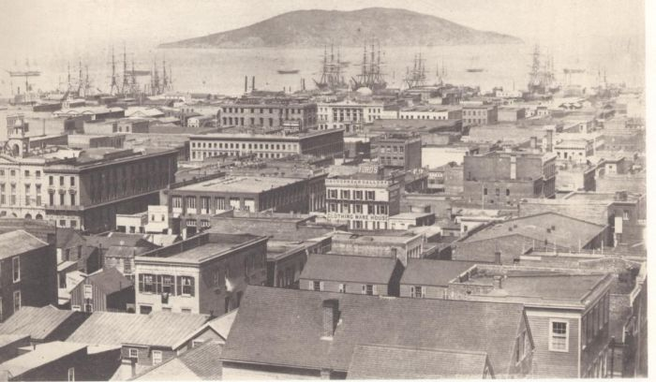
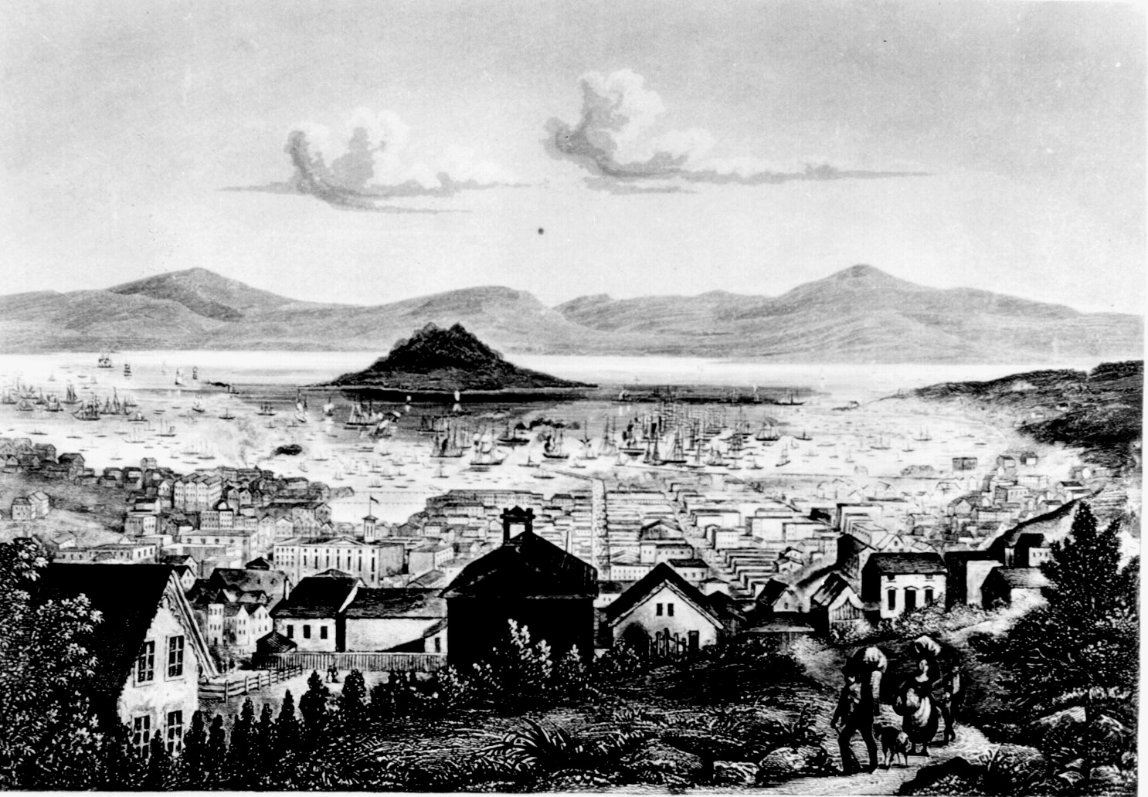
Szellemvárosból virágzó kereskedelmi központ
SAN FRANCISCO 1851–1855

Slide 14
IV. Az aranyláz hátrányai
„Bolondok aranya” : pirit, szögletes alakja megtévesztően hasonlít az aranyra. Sokan áldozatául estek a tévedésüknek.
A földek őslakosai, az indiánok betegségeknek, éhínségnek és népirtásnak lettek áldozatai. (25 év alatt 150 ezerről 30 ezerre zuhant lélekszámuk).
Bűnözés : aranyért raboltak, fosztogattak, gyilkoltak.
Sokan elvesztették lakóhelyüket a rohamosan növekvő városok miatt.
Járványos betegségek is érkeztek a bevándorlókkal ( magas halálozási arány! )
Szenvedés az ára a gyors fejlődésnek.
Az aranymosás „ melléktermékei”, az iszap és a kőtörmelékek károsítják a környezetet.

Slide 15
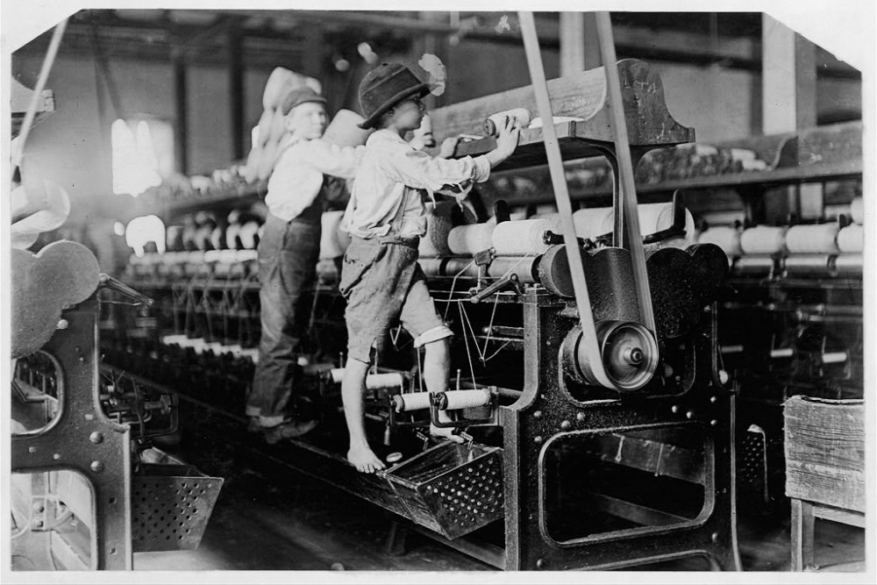

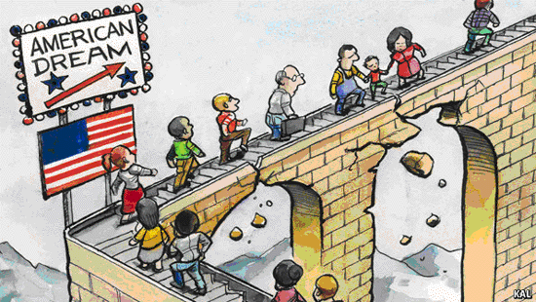
KALIFORNIAI ÁLOM = AMERIKAI ÁLOM
Jobb körülményekre vágyó tömegnek reményt és filozófiát adott:
KEMÉNY MUNKA+SZERENCSE = GAZDAGSÁG ( JOBB ÉLET )

Slide 16

Szürke valóság….
Ábránd, légvár, NEM valódi lehetőség
Elvakította az embereket ------ ) rengetegen pusztultak el csalódottságukban.

Slide 17

A REMÉNY HAL MEG UTOLJÁRA….

Slide 18
Köszönöm a megtekintést !!!!
Felhasznált irodalom :
Szitakötő folyóirat , 2017.38.szám 14-15.oldal
Wikipédia : https://hu.wikipedia.org/wiki/Kaliforniai_aranyl%C3%A1z
Aranyvilág : http://aranyvilag.blog.hu/2012/10/09/a_kaliforniai_alom_avagy_az_elso_aranylaz_amerikaban
Montázs :
http://montazsmagazin.hu/a-kaliforniai-aranylaz-1848-1855/

